Slide 1
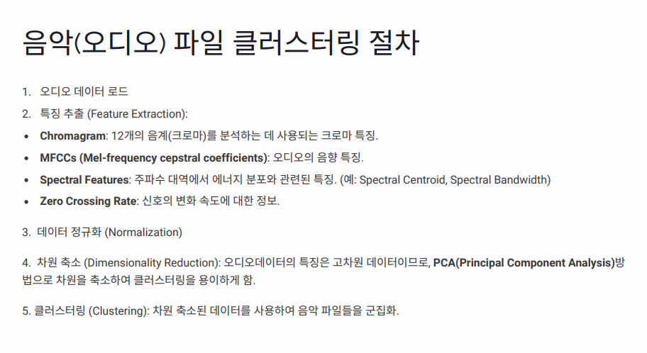
음악(오디오) 파일 클러스터링 절차
.
Notes:
크로마그램(Chromagram)은 음악이나 오디오 신호에서 피치 클래스(pitch class) 정보를 시각화한 것입니다.

Slide 2
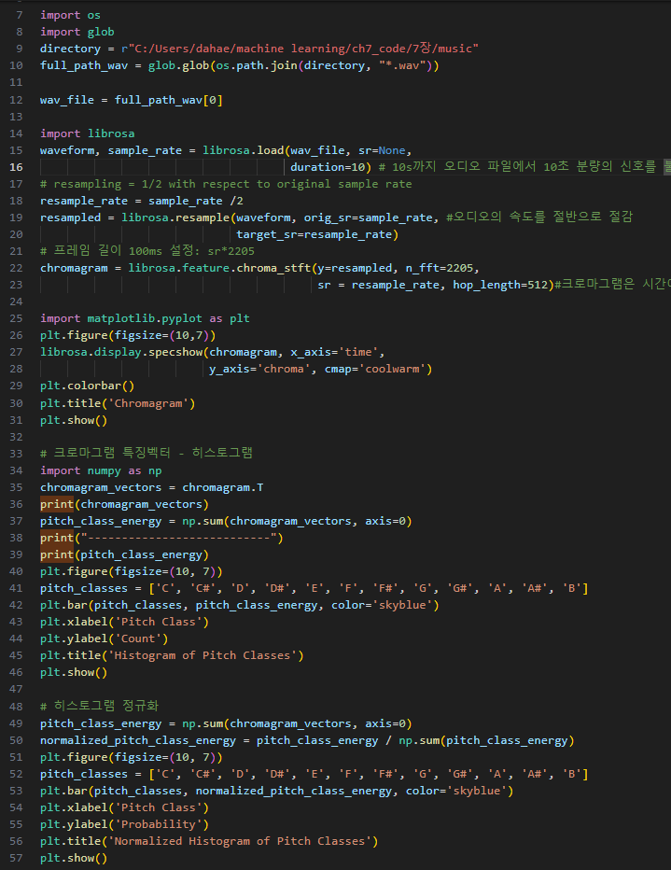
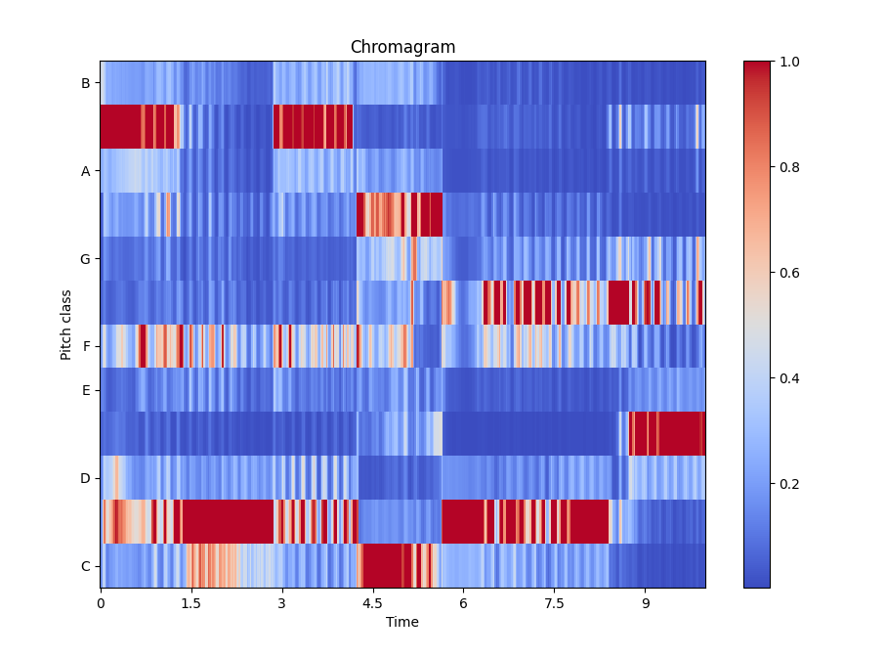
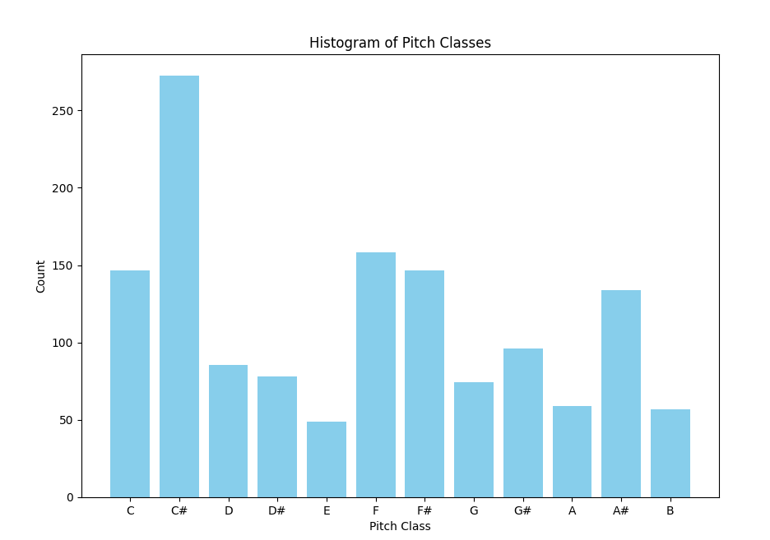
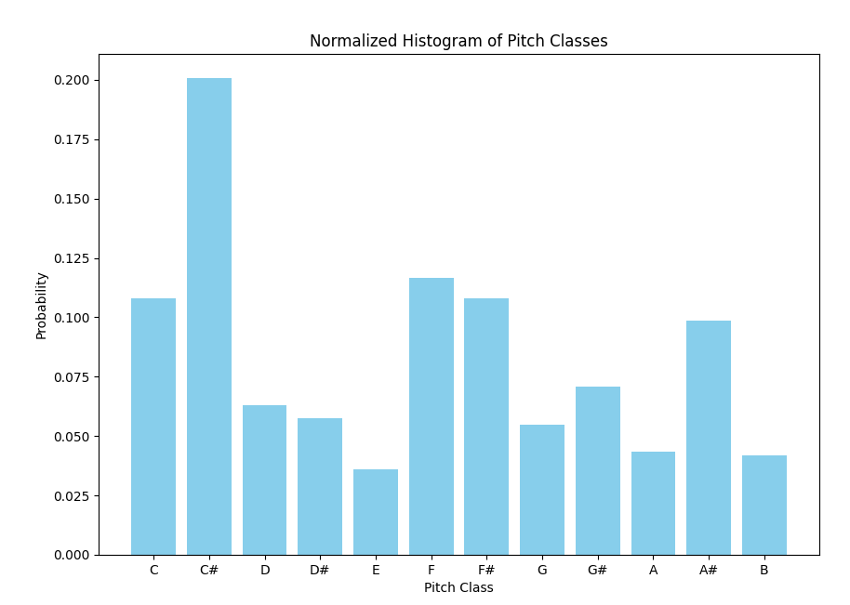
실습 1. 데이터 정제 및 시각화
Chromagram 시각화
Chromagram feature 추출
Chromagram feature 정규화
.
Notes:
크로마그램(Chromagram)은 음악이나 오디오 신호에서 피치 클래스(pitch class) 정보를 시각화한 것입니다.

Slide 3
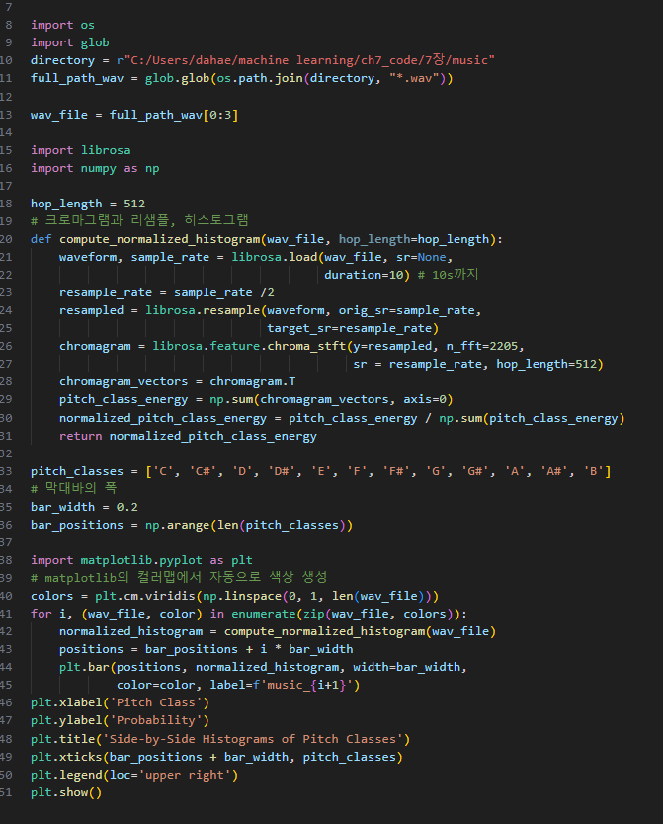
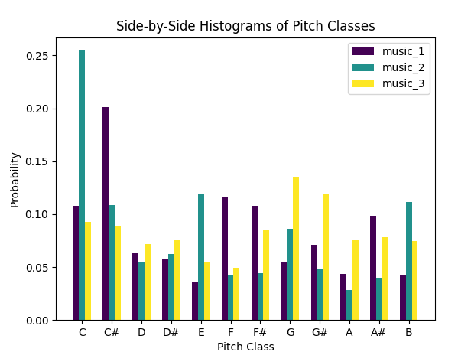
실습 2. 다양한 소리의 특징 벡터 - 결과 그래프
.

Slide 4
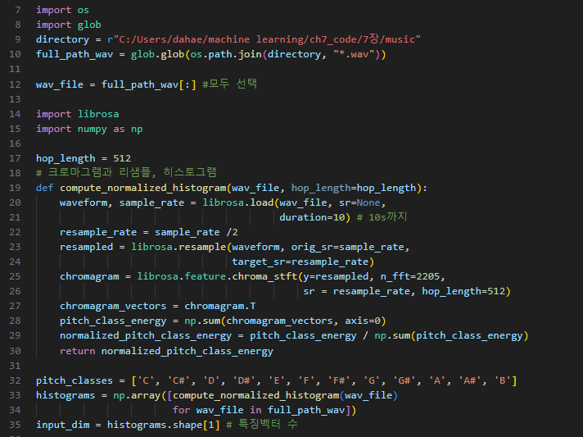
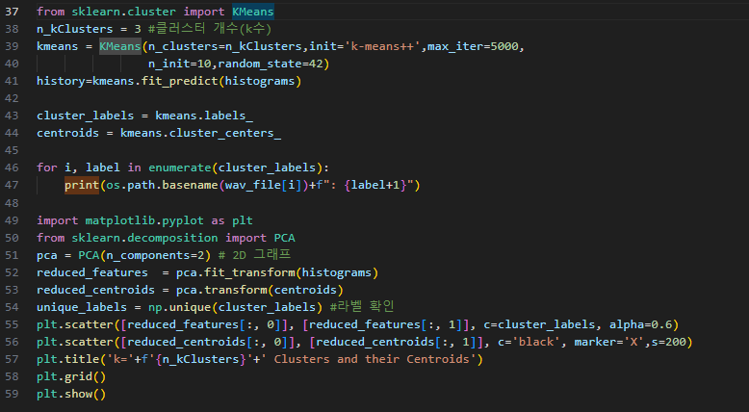
실습 3. Kmeans 클러스터링 코드
Kmeans 클러스터링
.

Slide 5
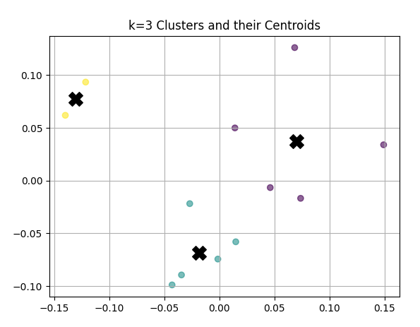
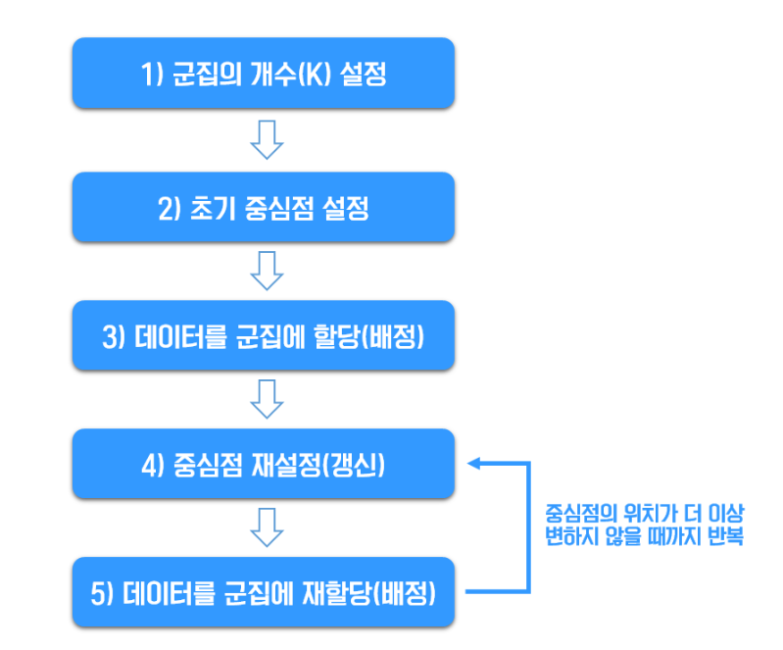
실습 3. Kmeans 클러스터링-특징벡터
.

Slide 6
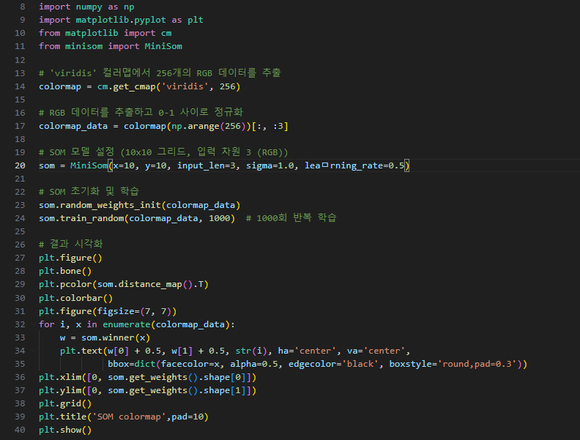

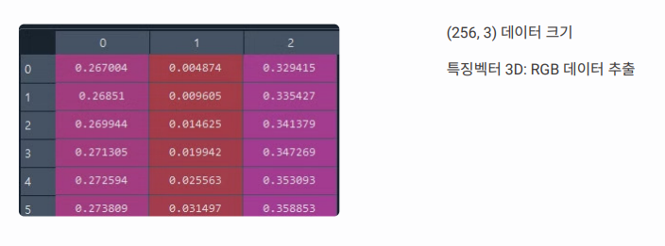
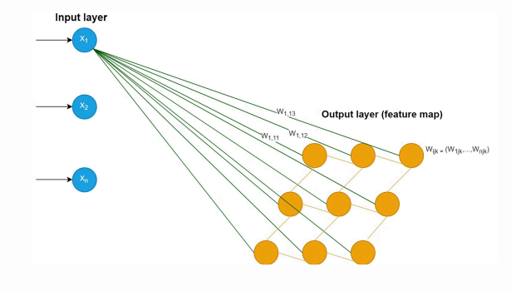
실습 4. SOM_Colormap
입력 데이터 차원
SOM
데이터 패턴을 학습하여
유사한 데이터가 인접한 위치에 매핑되도록 함
.
Notes:
비지도 학습: 레이블이 없는 데이터에 대해 작동하며, 데이터의 패턴을 스스로 학습하여 시각화합니다.
고차원 데이터를 저차원으로 변환: SOM은 고차원 데이터를 2D 또는 1D 격자로 표현하여 데이터의 클러스터 구조를 시각화하고, 데이터의 복잡한 패턴을 쉽게 파악할 수 있게 합니다.이웃 관계 유지: 유사한 데이터 포인트들이 격자에서 인접한 뉴런에 매핑됩니다. 즉, 데이터 간의 유사성을 보존하는 저차원 맵을 생성합니다.

Slide 7
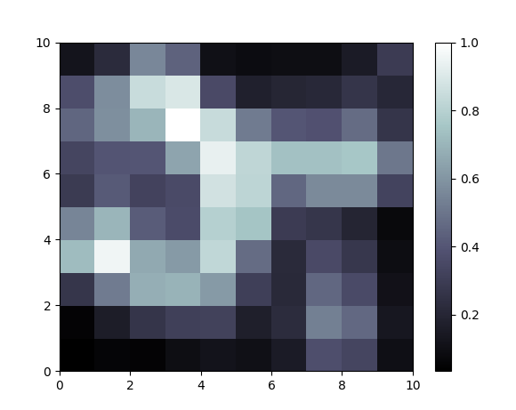
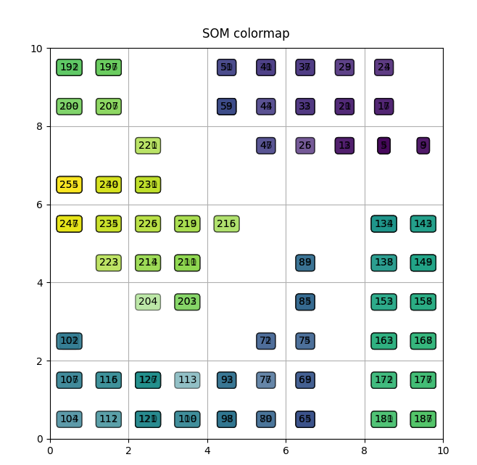
실습 4. SOM_Colormap 결과
비용 함수
학습률
밝은 색상은 클러스터 경계를 나타내고 , 어두운 부분은 유사한 데이터가 밀집된 영역
유사한 색상이 가까운 위치에 매핑
.
Notes:
유사한 색깔은 같은 곳으로

Slide 8
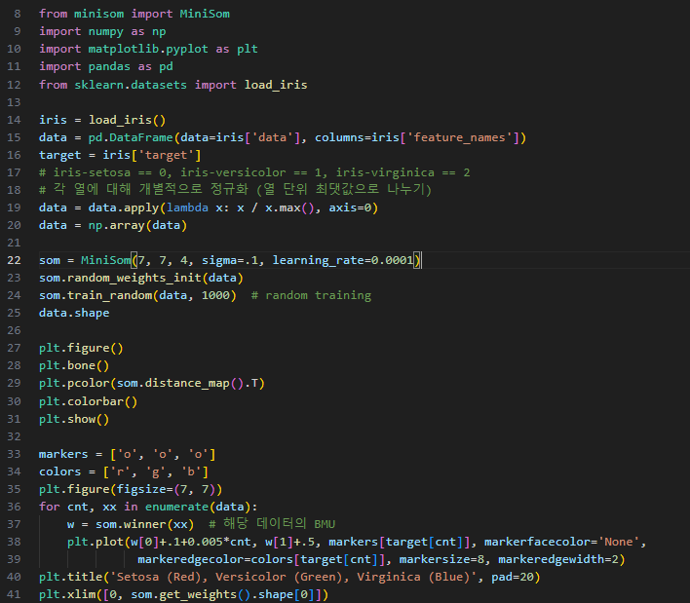
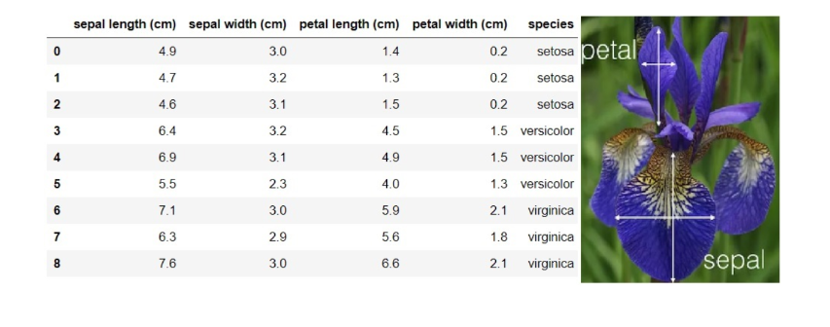
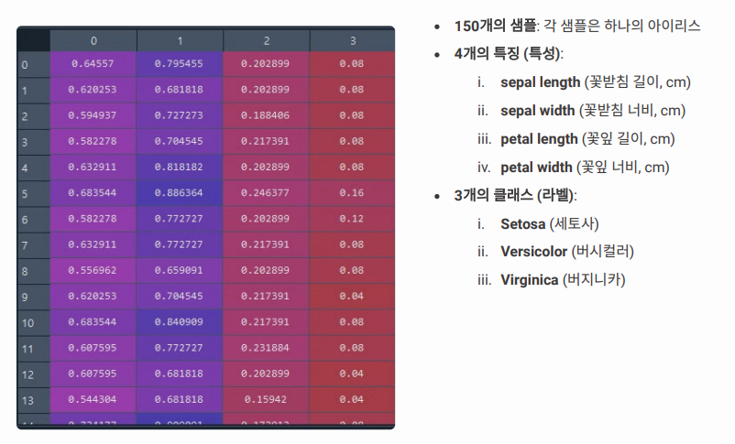

실습 4. SOM_iris
SOM
.

Slide 9
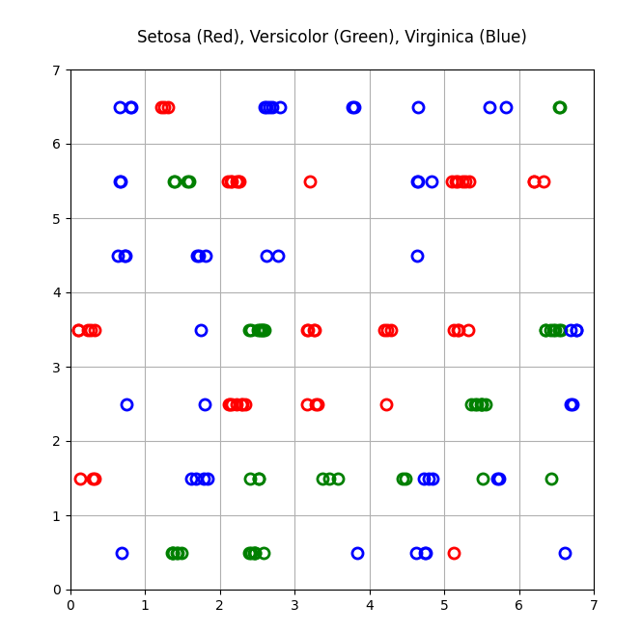
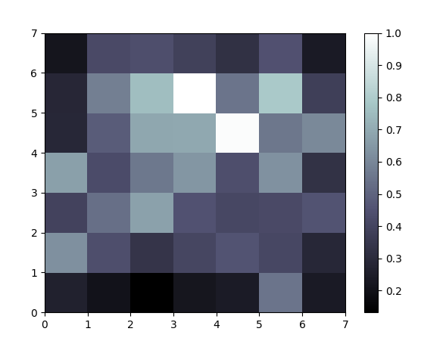
실습 4. SOM_iris 결과
비용 함수
밝은 색상은 클러스터 경계를 나타내고 , 어두운 부분은 유사한 데이터가 밀집된 영역
.
Notes:
시각화 결과에서 각 꽃 클래스(setosa, versicolor, virginica)가 색상과 마커 모양으로 구분되어 SOM 격자 상에 표시됩니다. 격자에서 유사한 특성을 가진 데이터가 서로 가까운 위치에 배치되며, 서로 다른 클래스는 상대적으로 멀리 떨어져 나타납니다.

